Slide 1
Tony chocolony of verkade
Julia Obdeijn

Slide 2
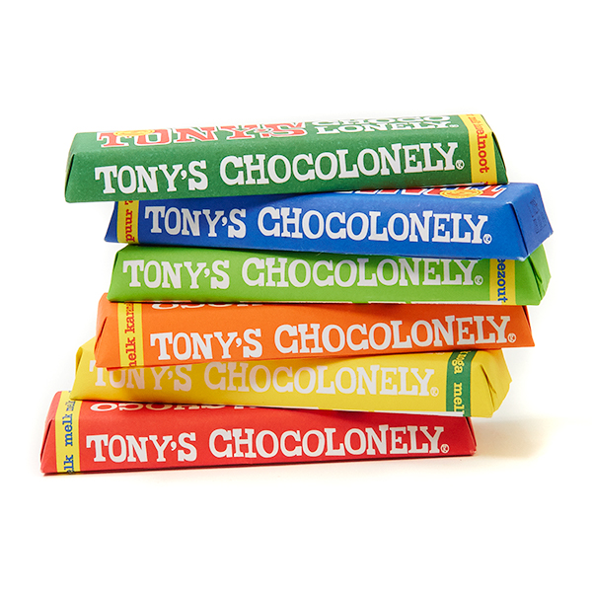

Slide 3
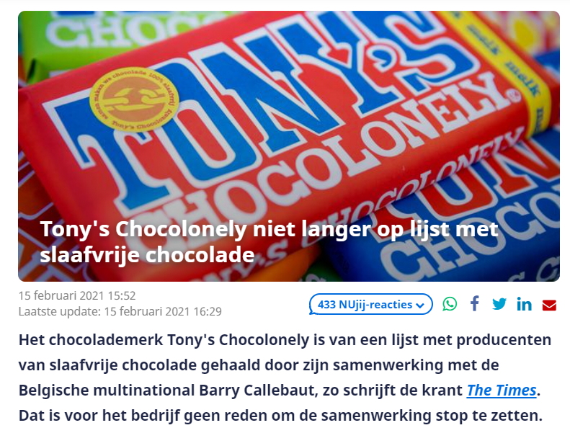
Tony chocolony
Niet makkelijk te verdelen
Oneven stukken
Van de slaafvrije lijst
Verschillende kleuren per smaak

Slide 4
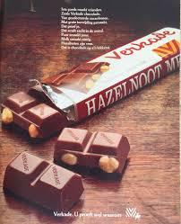
verkade
Makkelijk te verdelen
Even stukken
Kleinere compacte repen
Veel variatie
De variatie in verpakking is minder dan bij tony chocolony

Slide 5
verkade
Makkelijk te delen
Staat op de slaafvrije lijst

